Slide 1
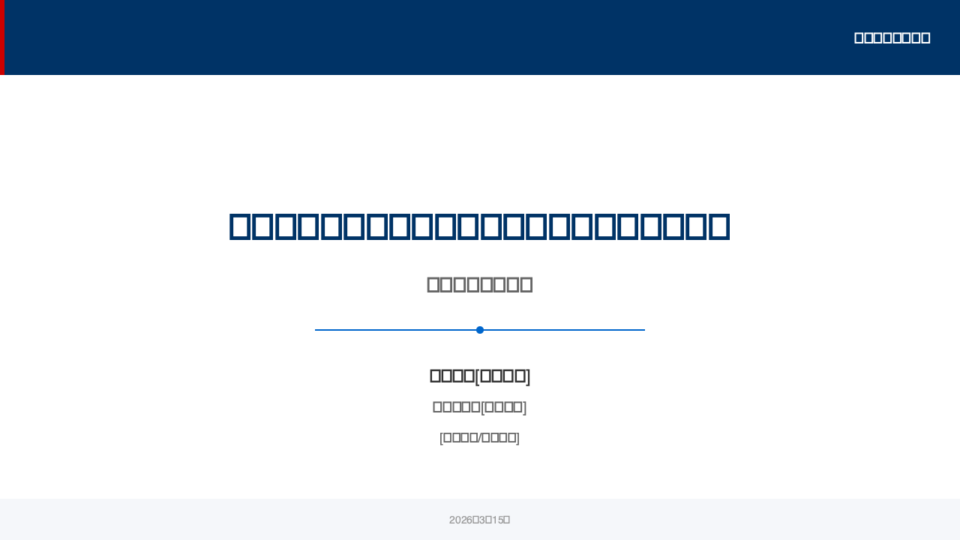
Notes:
各位老师、专家，大家好。
我是今天的答辩人，非常荣幸能在这里向各位汇报我的毕业论文开题工作。
我论文的题目是《基于符号回归的风光耦合负荷预测模型可解释研究》。
[停顿] 接下来，我将从选题背景、相关工作、研究内容、初步实验以及后续规划五个方面进行汇报。
时长：1 分钟

Slide 2
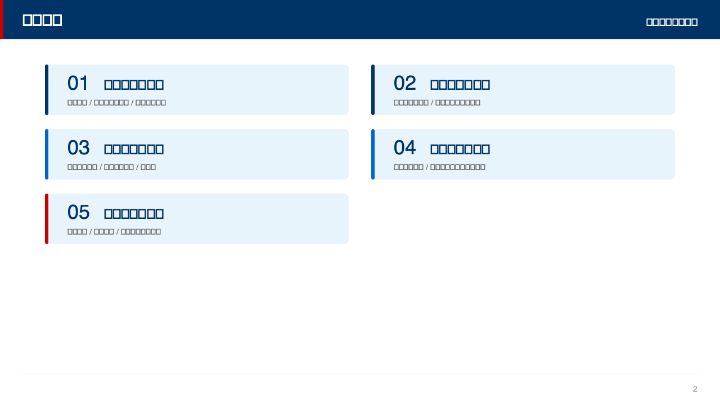
Notes:
本次汇报分为五个主要部分。
首先会介绍研究的行业挑战与核心意义；接着梳理现有技术的瓶颈；然后重点汇报本课题采用的三阶段技术框架与创新策略；最后分享初步的实验结论与接下来的研究计划。
时长：0.5 分钟

Slide 3

Notes:
首先，我们进入第一部分：选题背景与意义。这部分将阐述本课题为什么重要，以及旨在解决什么核心痛点。
时长：0.5 分钟

Slide 4
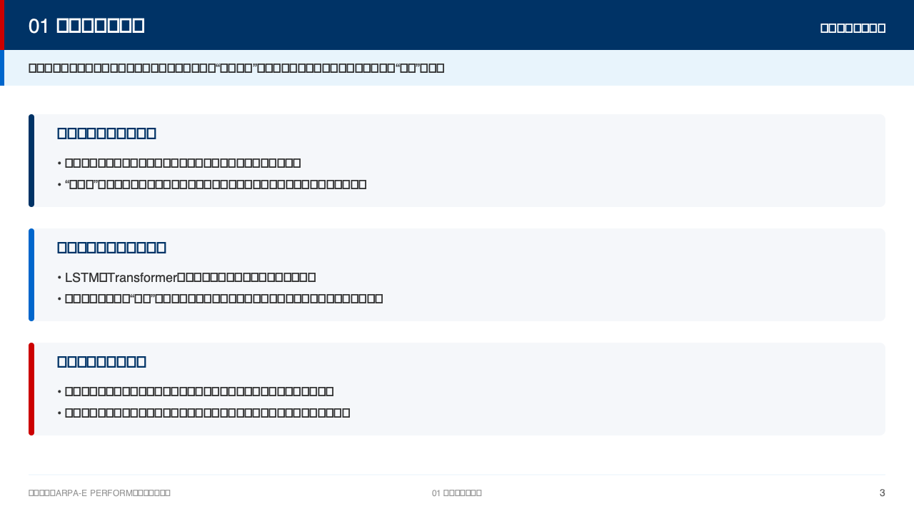
Notes:
[过渡] 为什么我们要研究“净负荷”预测的可解释性？
随着新能源的大规模接入，“净负荷”已经成为电网调度的核心对象。然而，风光出力的强随机性给调度带来了极大的挑战。
目前，深度学习模型虽然预测精度高，但它们本质上是“黑箱”。
[停顿] 电力运营者不仅需要知道“预测值是多少”，更需要明确风速、光照等物理量是如何驱动这个结果的。这种可审计性，是当前AI模型走向实际调度的最大障碍之一。
时长：1 分钟

Slide 5
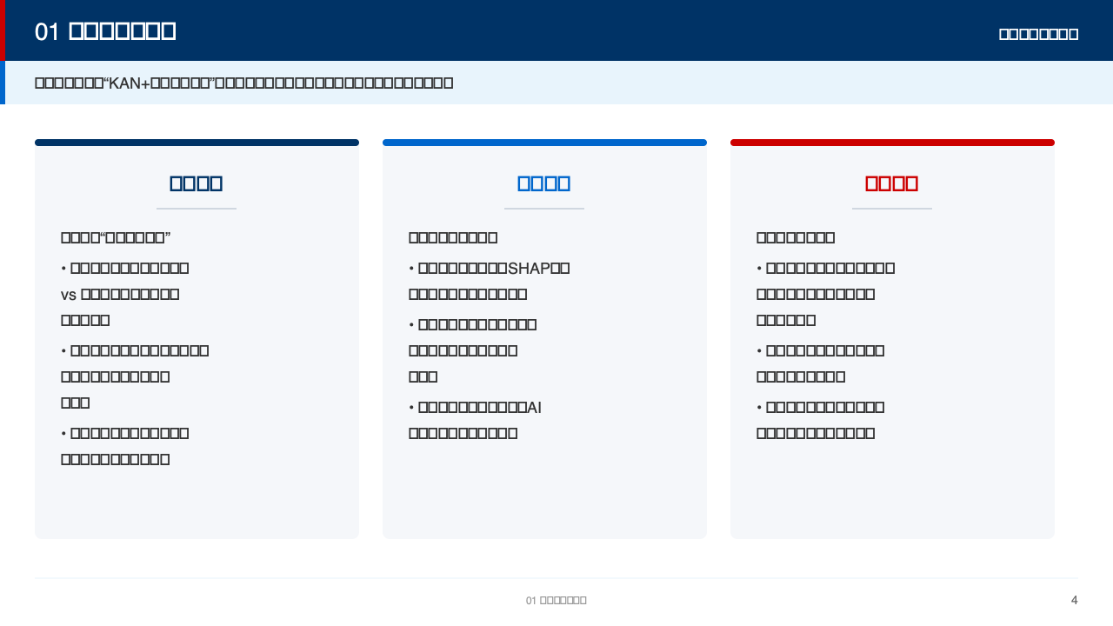
Notes:
[过渡] 基于上述背景，本课题意在探索一条“不仅要准，还要能解释”的新路径。
本课题的核心意义在于引入“KAN+后验符号提取”，试图将黑箱转化为可读的数学公式。
在理论上，我们首次系统考察了不同物理量的“符号可辨识性”差异。
[停顿] 在工程应用上，如果成功，将为电力调度员提供一套清晰、透明、完全可复算的预测依据，从而大大增强他们对调度决策的信心。
时长：1.5 分钟

Slide 6

Notes:
接下来进入第二部分：相关工作与现状。我们来看看学术界和工业界目前在这一领域的探索进展。
时长：0.5 分钟

Slide 7
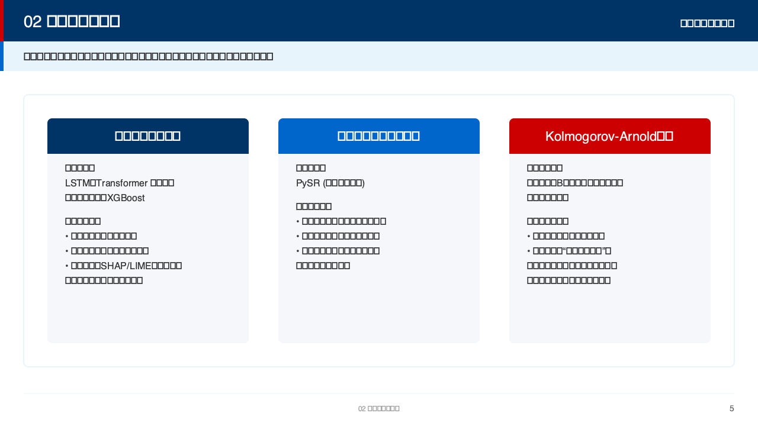
Notes:
[过渡] 现有研究主要沿着三条脉络展开。
首先是负荷预测领域，主流方法以提升精度为主，但事后解释如 SHAP 只能给出特征重要性，无法生成确定的公式。
其次是直接符号回归方法，虽然能生成公式，但在处理电网级别高维数据时，会面临搜索空间爆炸的困境。
[停顿] 第三是最新提出的 KAN 网络，它具备将网络参数提取为符号公式的潜力。但目前学术界仍缺乏对“物理量如何稳定保留到公式中”的端到端验证。
时长：1 分钟

Slide 8
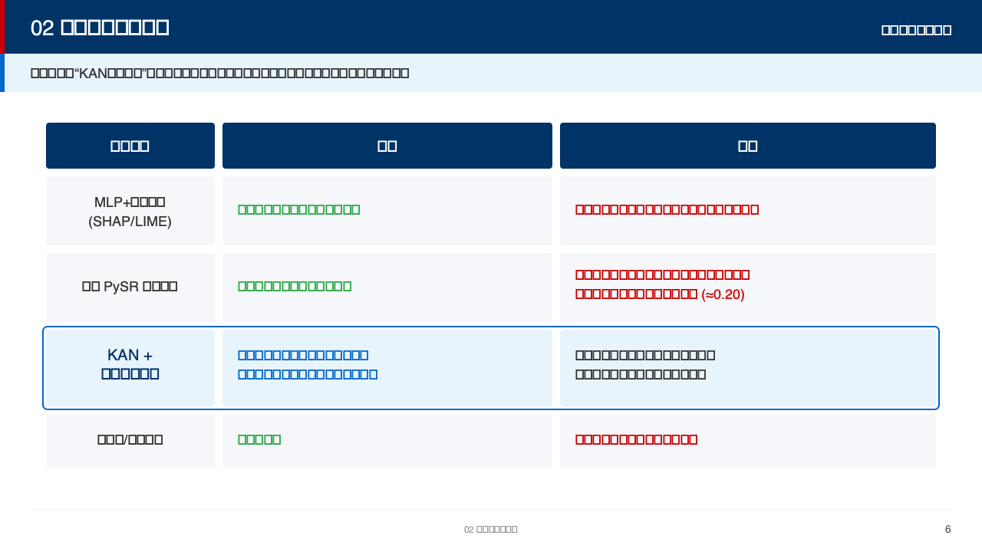
Notes:
[过渡] 在综合对比这些路线后，我们确立了本课题的实施方案。
我们将本课题方案与现有的 MLP、直接 PySR 以及决策树等方法进行了优缺点对比。
可以看到，直接符号回归在高维下难以收敛，而直接用决策树又无法处理复杂的非线性时序。
[停顿] 本课题采用的“KAN先学后提”策略，通过先利用网络学习压缩非线性映射，再进行符号提取，有效规避了高维搜索空间爆炸的问题，是在精度与可解释性之间寻求平衡的最优解。
时长：1 分钟

Slide 9

Notes:
下面是第三部分：研究内容与方法。我将详细介绍我们是如何实现这个技术路线的。
时长：0.5 分钟

Slide 10
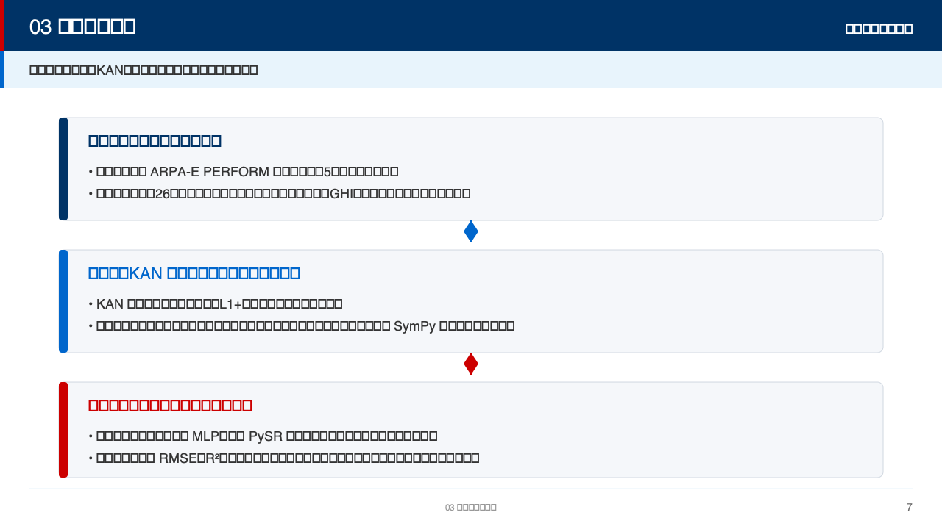
Notes:
[过渡] 我们的整体技术框架分为三个明确的阶段。
第一阶段是基于开源 ARPA-E PERFORM 数据集完成特征工程，构建 26 维的输入特征。
第二阶段是核心：我们训练 KAN 教师模型，通过预热、稀疏化与精调后，利用 SymPy 对存活的网络边进行符号公式的转化。
第三阶段是多基线对比与评估，除了看传统的 RMSE 精度，我们还会引入公式节点数等全新指标，量化模型的“可解释性”。
时长：1.5 分钟

Slide 11
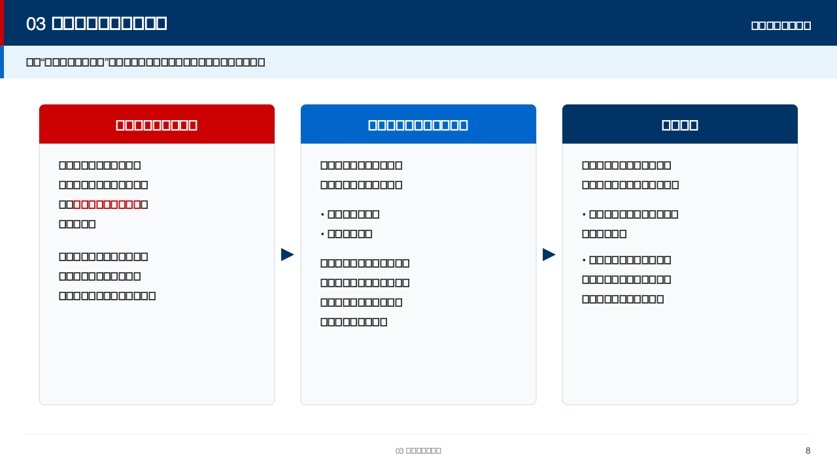
Notes:
[过渡] 在前期探索中，我们遇到了一个非常严峻的科学问题。
那就是“退化问题”：如果我们直接预测净负荷，模型为了追求极致的简单，会直接丢弃风速、光照等物理量，仅保留历史负荷项。
[停顿] 为了破解这个难题，我们创造性地提出了“聚焦分量教师模型”策略。
我们将净负荷分解为太阳能出力和风电出力，分别训练专用的教师模型。这引发了我们的核心追问：为什么太阳能比风电更容易被模型辨识？这就是本课题最大的创新探索点。
时长：1.5 分钟

Slide 12

Notes:
针对上述思路，我们开展了多轮验证，第四部分将汇报我们的初步实验结果。
时长：0.5 分钟

Slide 13
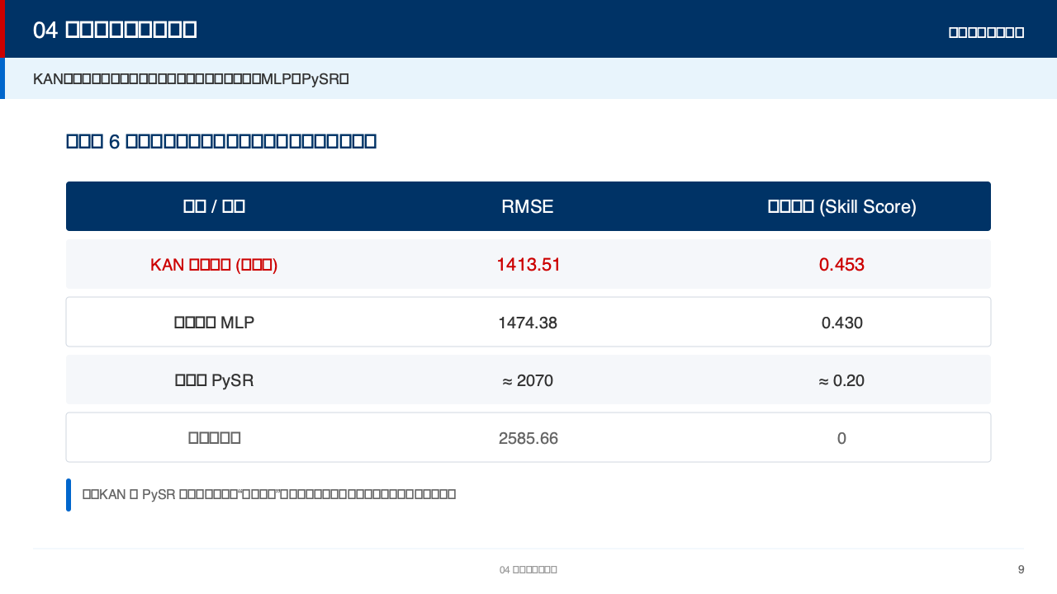
Notes:
[过渡] 首先是预测精度：我们的方案能不能在精度上“站得住脚”？
在当前的对齐设置下，可以看到，KAN 教师模型的 RMSE 达到了 1413，预测技能达到了 0.453。
这一表现不仅优于参数规模匹配的传统 MLP 模型，更远远碾压了因高维搜索陷入瓶颈的直接 PySR 方法。
这证明了“KAN先学后提”策略在保持预测性能上的优越性。
时长：1 分钟

Slide 14
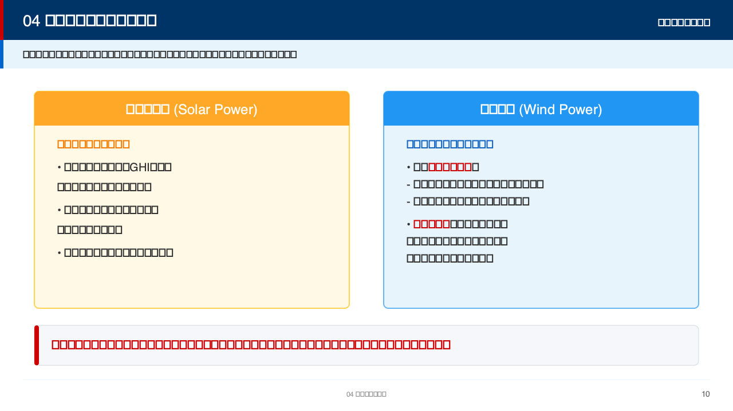
Notes:
[过渡] 在确保精度后，我们深入剖析了物理量在公式中的保留情况。
实验呈现出非常有趣的非对称现象：
在太阳能出力中，光照相关物理量表现出高稳定性，能够清晰地进入公式，符合物理直觉。
但在风电出力中，却表现出低辨识性和强烈的步长依赖。我们甚至观察到，模型有时候宁愿用历史特征去“代理”风速，也不愿意直接保留风速变量。
[停顿] 这给我们的重要启示是：符号提取过程中自带强烈的“简洁性偏置”，显式进入公式的变量并不一定代表泛化能力更强。
时长：2 分钟

Slide 15

Notes:
最后，我将汇报本课题的后续验证重点与进度安排。
时长：0.5 分钟

Slide 16
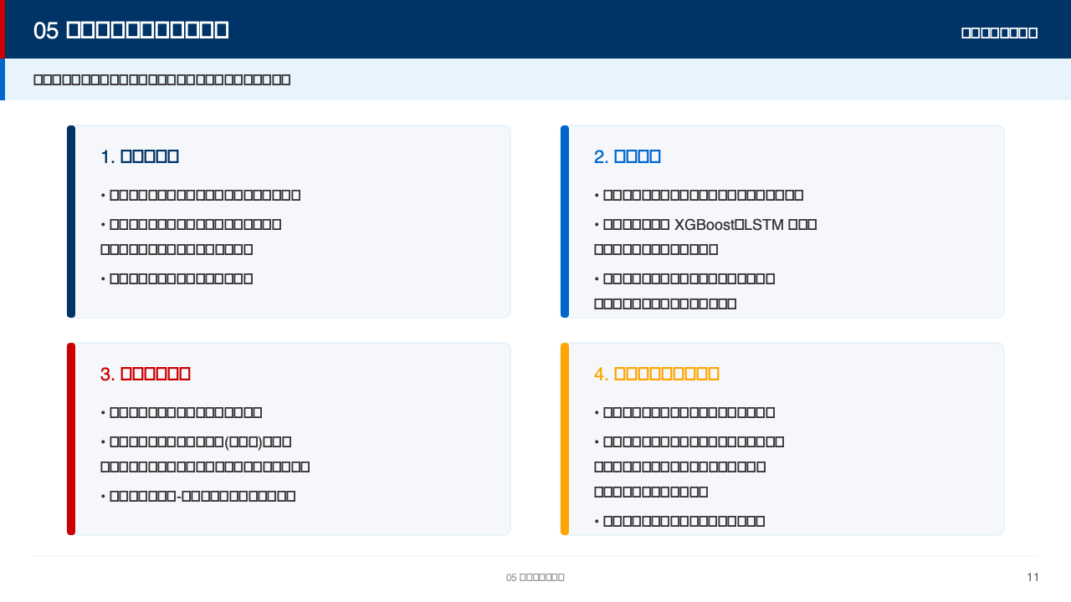
Notes:
[过渡] 基于目前的初步成果，我们的下一步将重点攻克以下几个维度。
首先是进行多种子复现，确保当前的物理量保留规律不是偶然现象。
其次，我们将引入 XGBoost 和 LSTM 作为拓展基线，全面定位本方法的位置。
最重要的是，建立一套完整的“量化体系”，把“可解释性”从感性认识变成客观得分。同时开展滚动验证，确保模型在不同气象工况下依然稳健。
时长：1 分钟

Slide 17
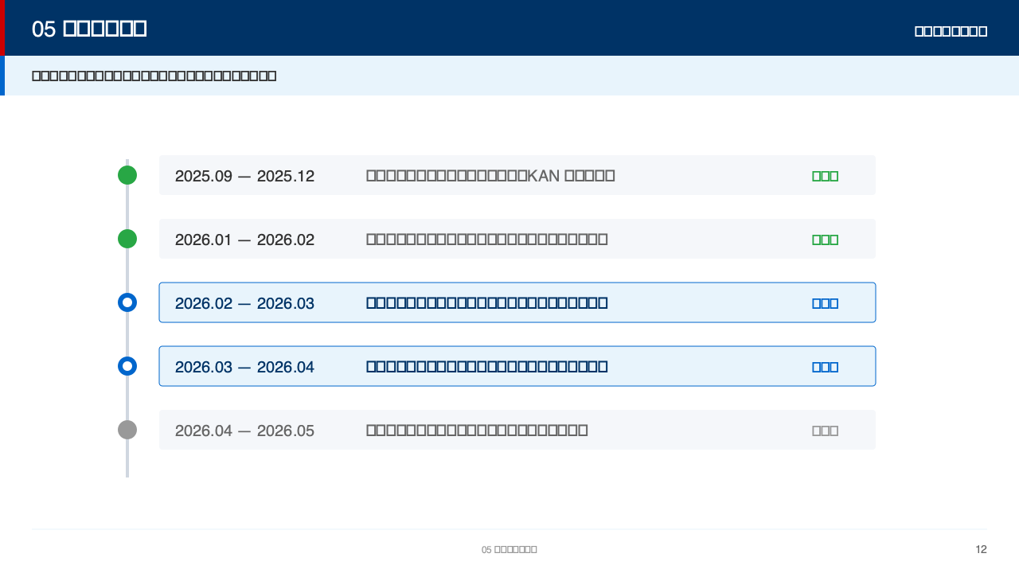
Notes:
[过渡] 为了达成这些预期成果，我们制定了严密的时间表。
目前，我们已经顺利完成了文献调研、流水线搭建以及初期的精度对比与退化问题发现。
当下的重点是开展不同目标分解的探索和量化评估体系的建设。
预计在4月份，我们将完成所有的补充实验和论文撰写，并根据盲审和导师反馈进行定稿，为最终答辩做好充分准备。
时长：1 分钟

Slide 18
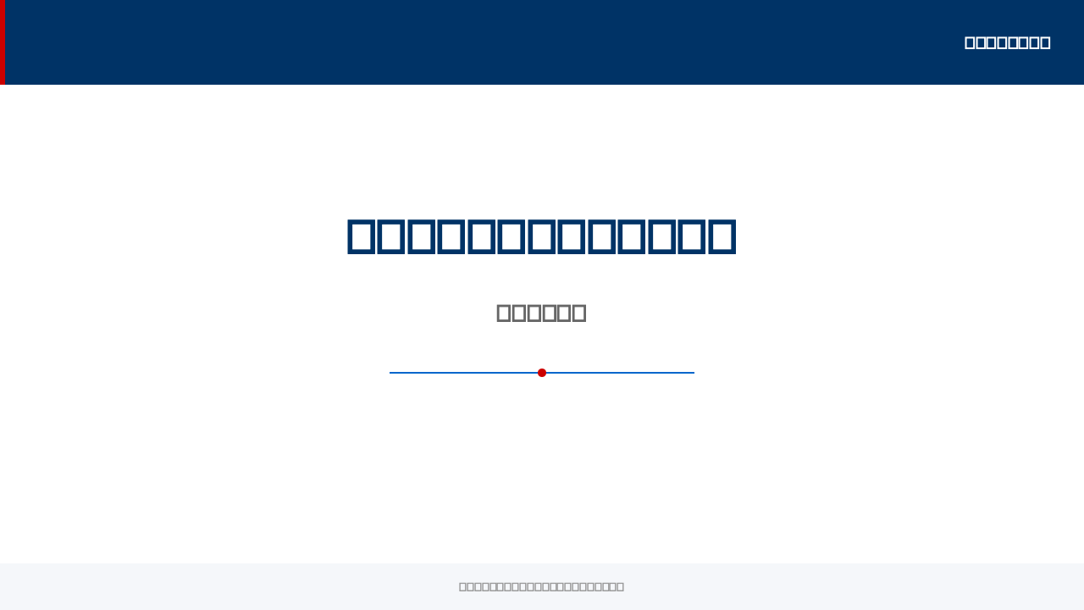
Notes:
以上就是我开题报告的全部内容。
由于水平有限，研究设计中必然存在诸多不足，恳请各位专家老师批评指正，提出宝贵的指导意见！
谢谢大家！
时长：0.5 分钟

